Slide 1
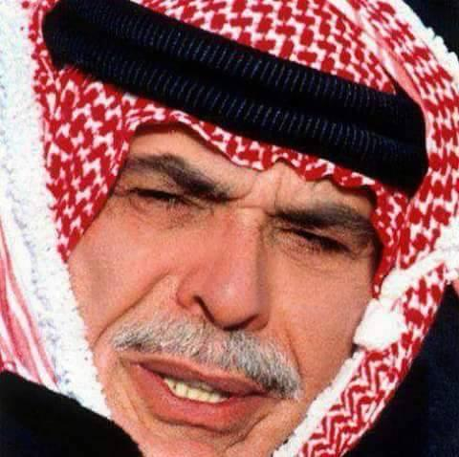
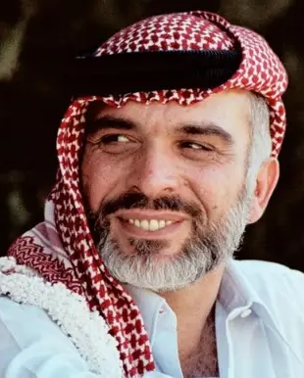
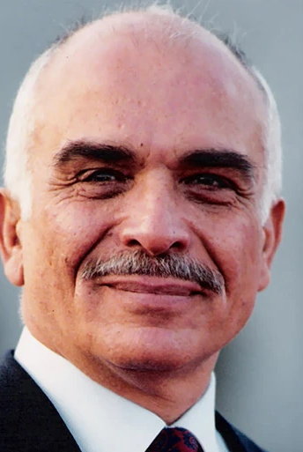
جلالة الملك الحسين بن طلال
"ملك القلوب"

Slide 2
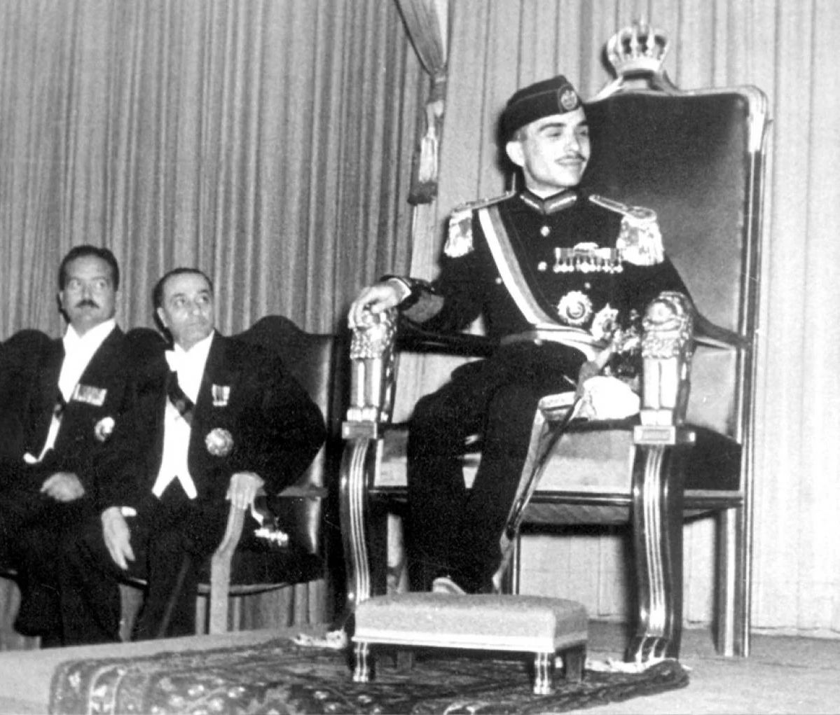
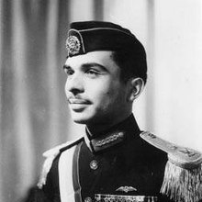
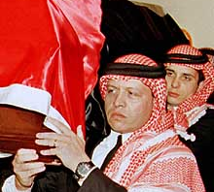
نبذة عن حياة المغفور له جلالة الملك حسين بن طلال
ولد الملك الحسين في عمان في 14-11-1935
الابن البكر للملك طلال بن عبد الله و للملكة زين الشرف
تولى الحكم في11-08-1952
توفي في 07-02-1999

Slide 3
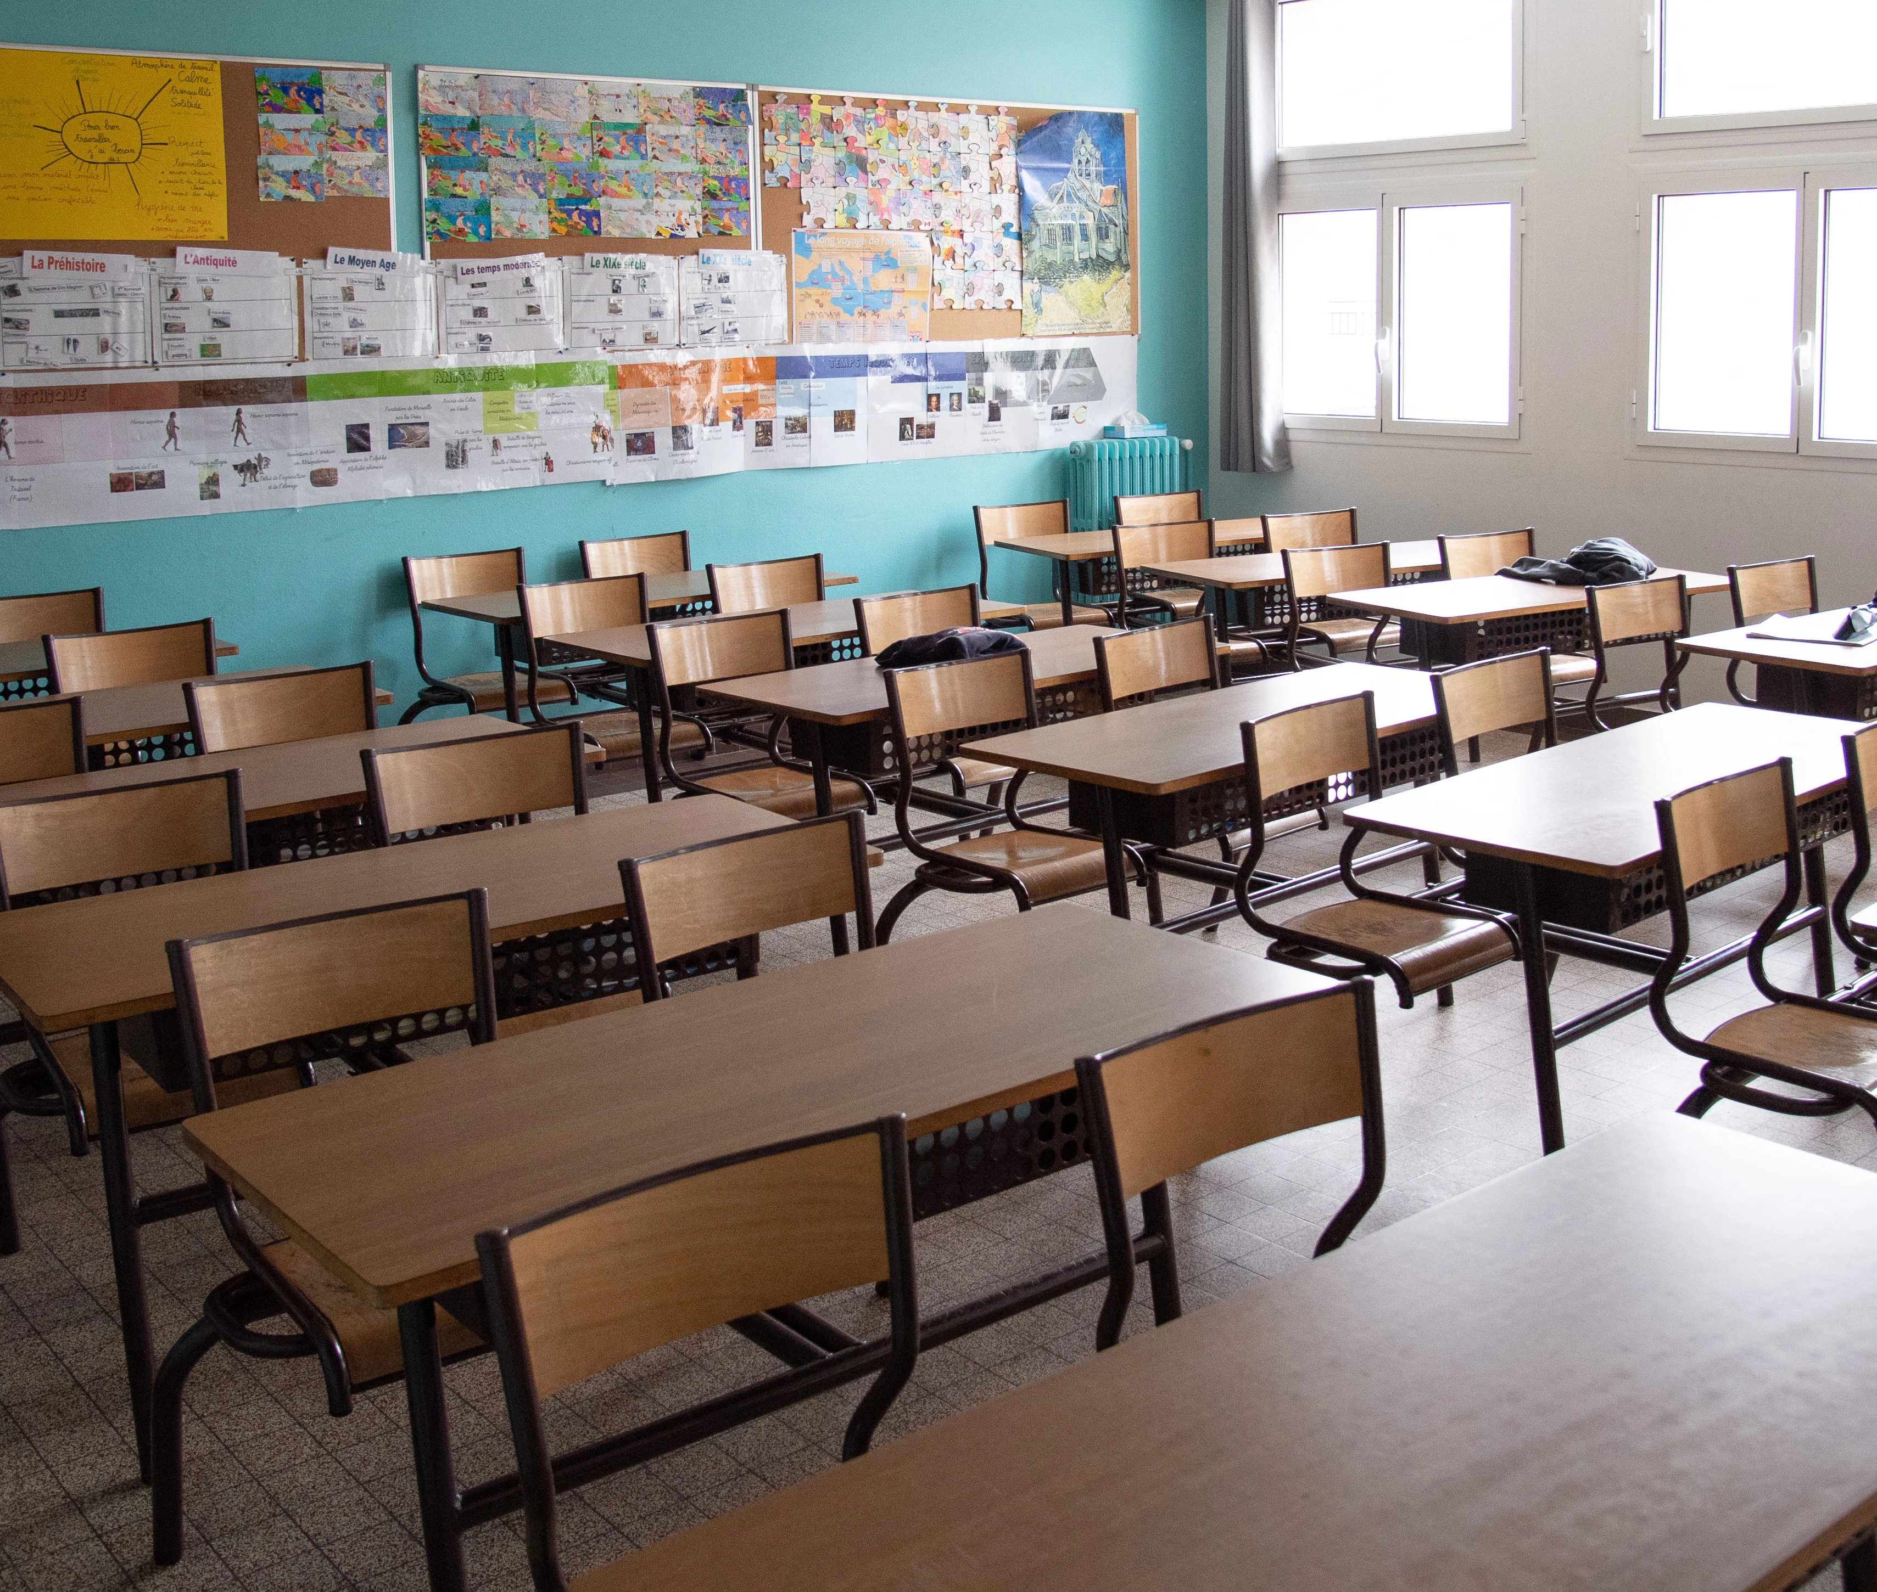


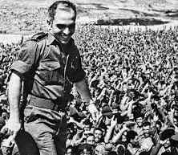
أهم إنجازات المغفور له جلالة الملك الحسين بن طلال
تطوير القطاع التعليمي
تطوير القطاع الصحي
دعم القضية الفلسطينية
تعريب الجيش

Slide 4
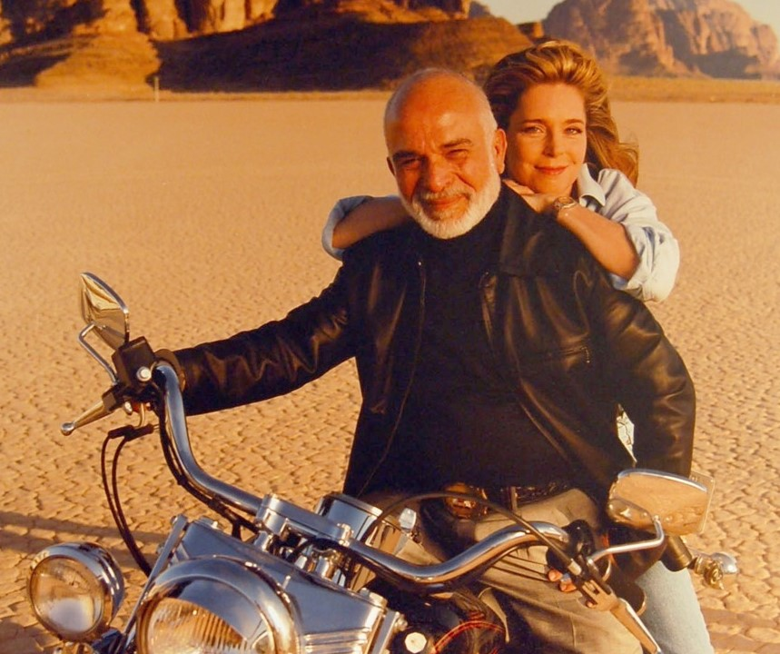
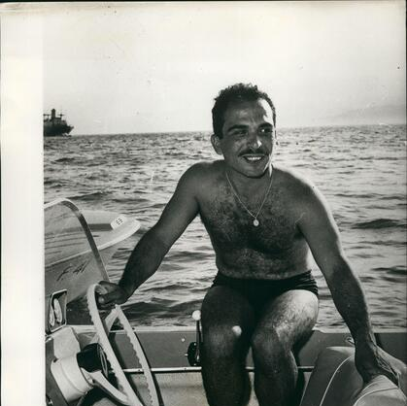
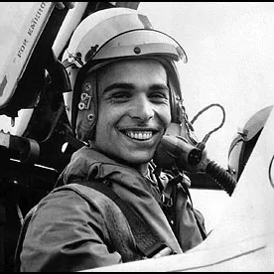
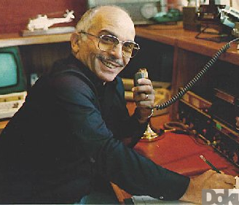
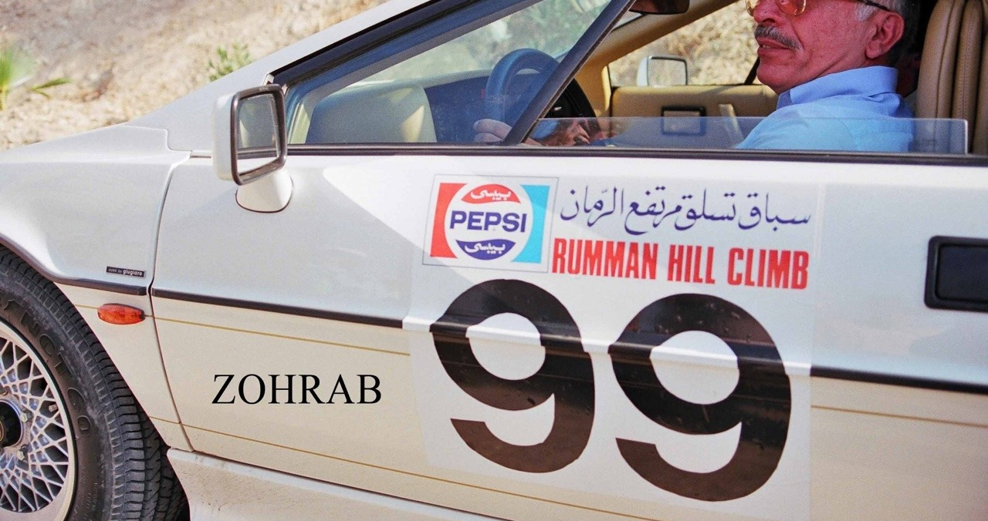
من هوايات المغفور له جلالة الملك الحسين بن طلال
كان طيارًا متميزًا لديه طائرته الخاصة
كان قائد دراجات نارية
كان سائق سيارات سباق
كان يحب الرياضات المائية
كان هاوي راديو ومعروف باسم JY1

